Slide 1
Тема: Интерференция ультрахолодных атомов рубидия
Адамов Кирилл
1 курс Аспирантуры ФФ НГУ
Научные руководители:
к.ф.-м.н., зав. лаб. 1.12 Гончаров Андрей Николаевич,
с.н.с. Капуста Дмитрий Николаевич

Slide 2
Введение
1 Гал = 1 см/c²
Факторы | Локальные аномалии | Давление воздуха | Приливы и отливы | Сезонные изменения | Дрейф
Влияние | ~ 100 мГал | ~ 0.3 мкГал/торр | ~ 250 - 300 мкГал | ~ 30 мкГал | ~ 40 мкГал/год
Сферы деятельности, требующие прецизионных измерений гравитации
Фундаментальные физические исследования
Геофизика
Навигация
Оценка подземной инфраструктуры
Типы гравиметров | Относительные | Абсолютные
Виды гравиметров | Сверхпроводниковые(GWR) | Баллистические(FG5) | Квантовые(Tao Zhang, Wuhan)
Чувствительность | 10 нГал/√Гц | 15 мкГал/√Гц | 2 мкГал/√Гц
Стабильность | 0.05 мкГал | 1 мкГал | 1 мкГал
Точность | 1 мкГал | 2 мкГал | 0.5 мкГал
Дрейф | 1 мкГал/год | отсутствует | отсутствует
Необходимость калибровки | Есть | Нет | нет
Частота опроса | 0.1 Гц | 0.1 Гц | 2 Гц
Подвижные элементы в конструкции | Присутствуют, не являются проблемой | Присутствуют, ограничивают частоту опроса | Отсутствуют
1

Slide 3
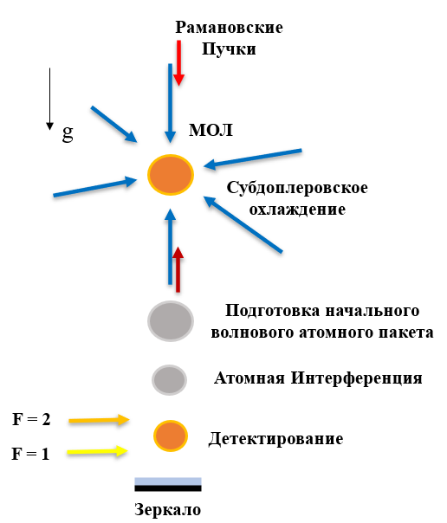
Принцип работы квантового гравиметра
Последовательность работы гравиметра:
Магнито-оптическая ловушка (МОЛ)
Субдоплеровское охлаждение
Подготовка начального атомного волнового пакета
Атомная интерференция
Детектирование
Рис. 1. Принципиальная схема работы абсолютного атомного гравиметра.
2

Slide 4
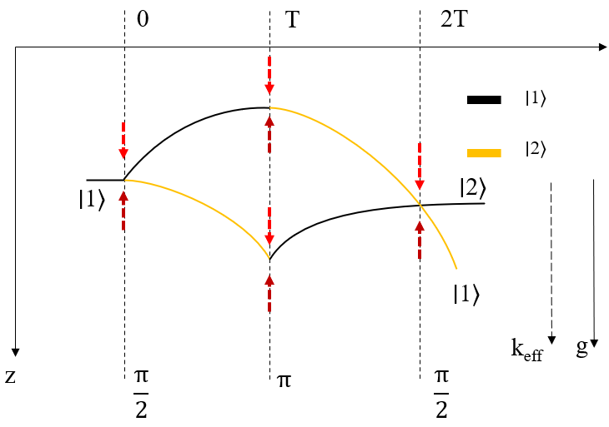
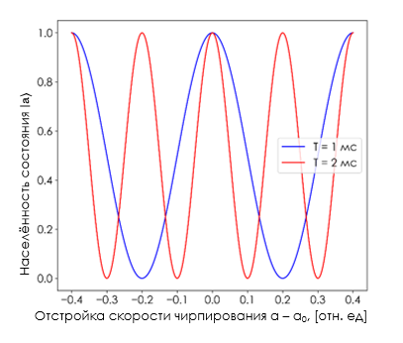
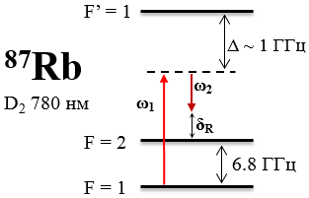

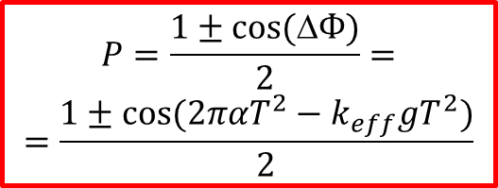


Принцип работы атомного интерферометра
(а)
(б)
(в)
Чирпирование частоты:
Разность фаз между плечами интерферометра:
Населённость атомных состояний:
$$δ_{R}=δ_{0}+2παt$$
$$Ф={2π{αT}^{2}−k}_{eff}gT^{2}$$
$$P=\frac{1±cos⁡(ΔФ)}{2}=$$
$$=\frac{1±cos⁡({2π{αT}^{2}−k}_{eff}gT^{2})}{2}$$
α – скорость чирпирования;
k_{eff} = k₁ + k₂, – эффективное волновое число;
$g=$ $\frac{2πα_{0}}{k_{eff}}$
Рис. 2. Схема переходов в ⁸⁷Rb, используемых для атомной интерференции (а), иллюстрация принципа работы атомного интерферометра в гравитационном поле (б), зависимость величины интерференционного сигнала от скорости чирпирования α (в).
3

Slide 5
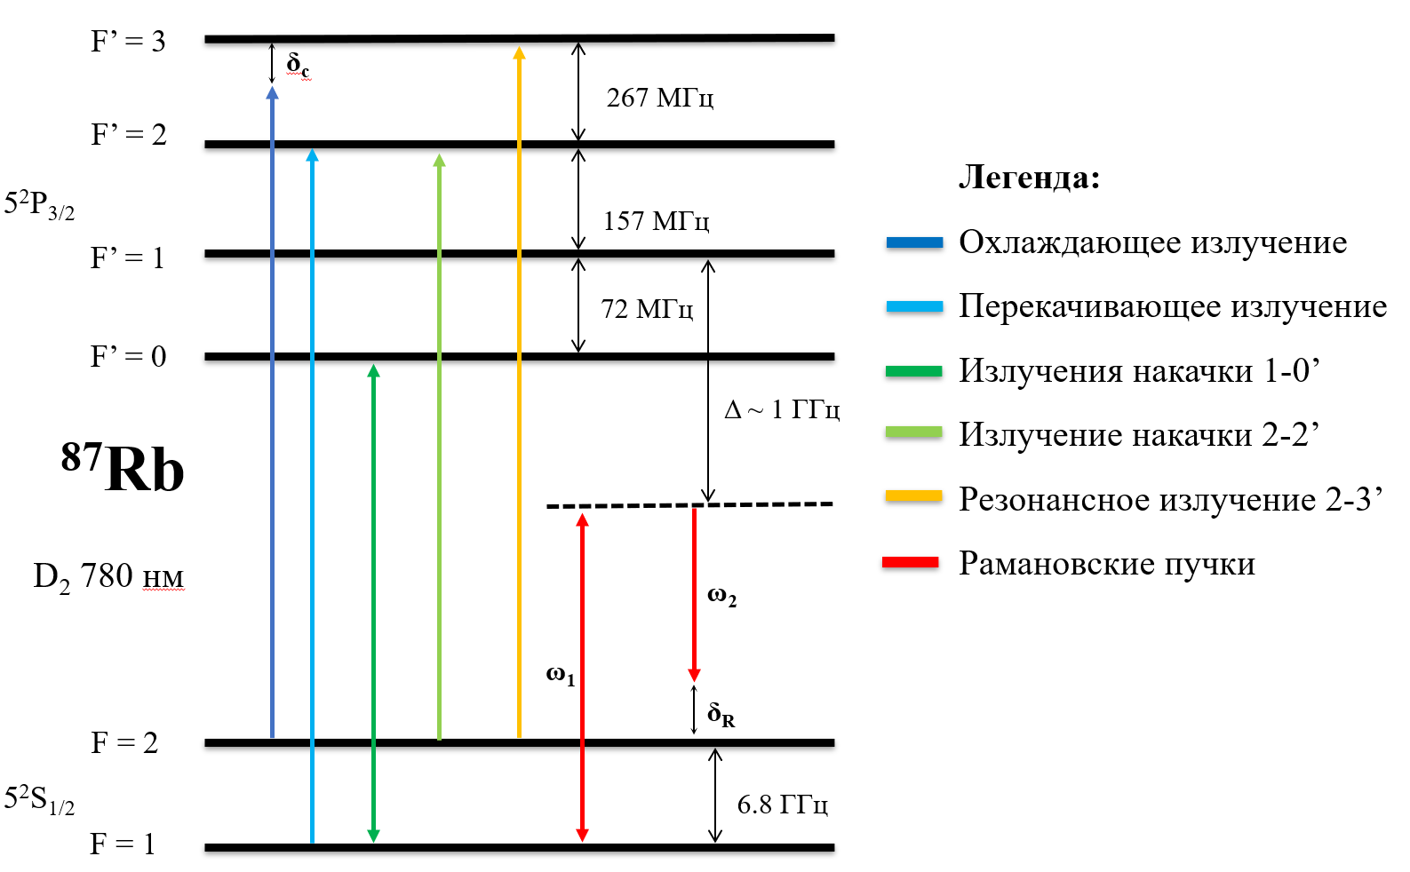
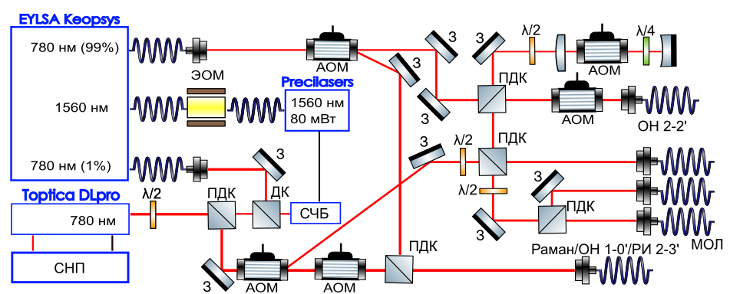
Оптическая схема гравиметра
Рис. 3. Схема уровней D₂ линии атома ⁸⁷Rb и используемые частоты лазерного излучения (слева), оптическая схема формирования лазерного излучения, используемого для лазерного охлаждения и пленения атомов рубидия, оптической накачки и осуществления двухфотонных рамановских переходов в атомном интерферометре (справа)
4

Slide 6
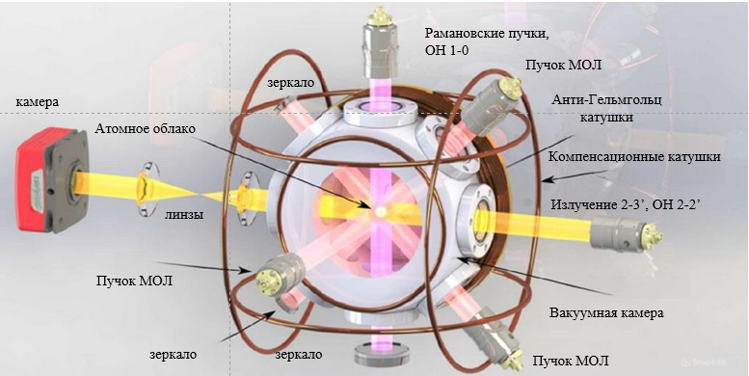
Экспериментальная установка
Рис. 4. Трехмерная модель экспериментальной установки. На рисунке представлены: вакуумная камера, три пары компенсационных магнитных катушек, охлаждающие лазерные пучки (розовые), рамановские пучки (фиолетовые), пробный пучок (жёлтый), оптика (коллиматоры, зеркала, линзы) и видеокамера. На рисунке не показаны четвертьволновые пластинки и катушка анти-Гельмгольца(фронтальная сторона)
5
Notes:
Корректировки: 1. Много текста

Slide 7
Экспериментальная последовательность
Субдоплер
Подготовка в немаг. состояние
МОЛ
Интерференция
Регистрация
Маг. поле МОЛ
Охлаждающее излучение
Перекачка
Камера 1
Камера 2
Накачка 2-2’
Накачка 1-0’
Z-маг поле
Раман
Чирпирование
0
250
260
270
300
320
Время, [мс]
Рис. 5. Временная последовательность работы гравиметра.
6

Slide 8
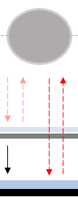
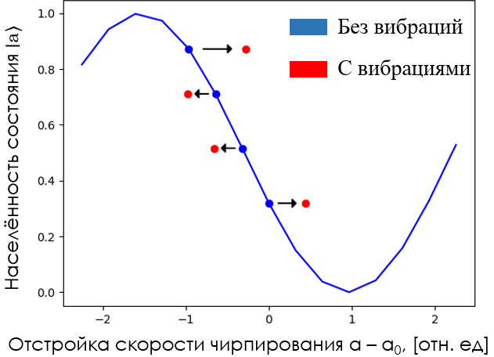



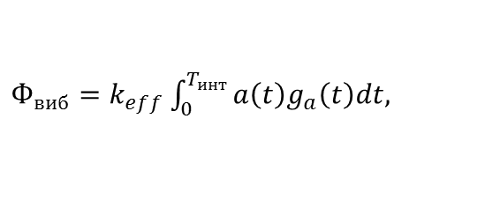
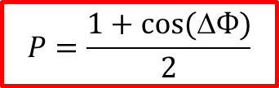
Влияние вибрационных возмущений
(а)
(б)
(в)
$$δz$$
Набег фазы:
$$δφ= k_{eff}δz$$
$$P=\frac{1+cos⁡(ΔФ)}{2}$$
Рис. 6. Демонстрация влияния вибраций зеркала на фазу лазерного излучения, иллюстрация принципа работы атомного интерферометра в гравитационном поле (б), демонстрация смешения интерференционной картины из-за вибрация (в).
Разность фаз между плечами интерферометра:
Нахождение Ф_{виб}:
$$Ф={2π{αT}^{2}−k}_{eff}gT^{2}+ Ф_{виб},$$
$Ф_{виб}=k_{eff}\int_{0}^{T_{инт}}{{a\left(t\right)g}_{a}\left(t\right)dt,}$
где, k_{eff} = k₁ + k₂, – эффективное волновое число, α – скорость чирпирования, Ф_{виб} – вибрационная фаза;
где a – ускорение зеркала, T_{инт} – время атомной интерференции, g_{a}(t) – функция чувствительность гравиметра.
7

Slide 9
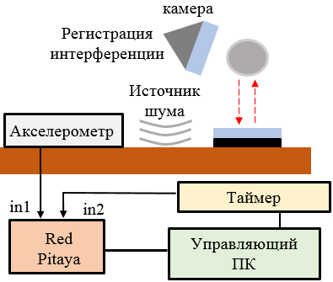
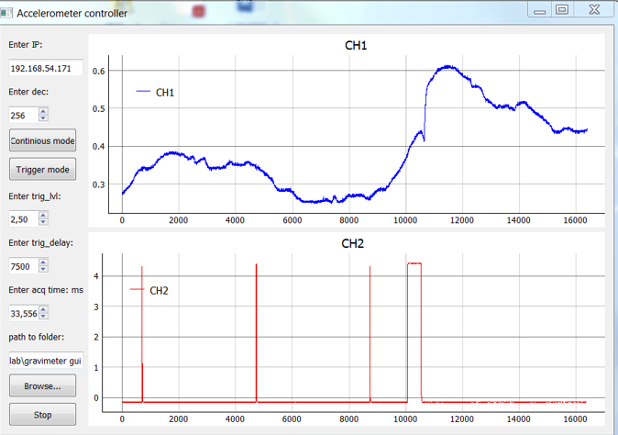
Экспериментальная система для компенсации вибрационных шумов
(а)
(б)
Рис. 7. Экспериментальная установка для измерения ускорения зеркала (а); Окно программы для управления сбора данных с акселерометра с помощью Red pitaya (б): сигнал акселерометра – синий, триггерный сигнал– красный;
8

Slide 10
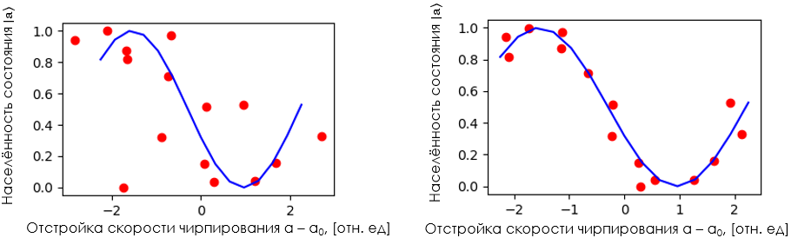

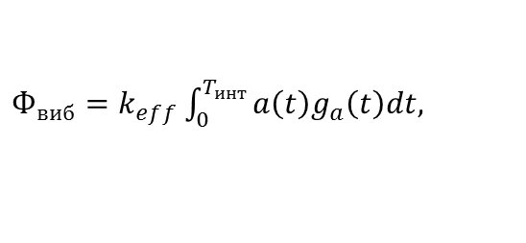
Пост-коррекция вибрационных шумов
Демонстрация подбора (K, Δt) и пост-коррекции
Рис. 8. Демонстрация подбора коэффициентов передаточной функции и демонстрация пост-коррекции интерференционного сигнала.
Передаточная функция:
Нахождение Ф_{виб}:
$$a\left(t\right)=K∗A\left(t+∆t\right),$$
$Ф_{виб}=k_{eff}\int_{0}^{T_{инт}}{{a\left(t\right)g}_{a}\left(t\right)dt,}$
a – ускорение зеркала,
A – ускорение акселерометра,
∆t – временная задержка сигнала,
K – амплитудный коэффициент.
a – ускорение зеркала,
T_{инт} – время атомной интерференции,
g_{a}(t) – функция чувствительность гравиметра.
9

Slide 11
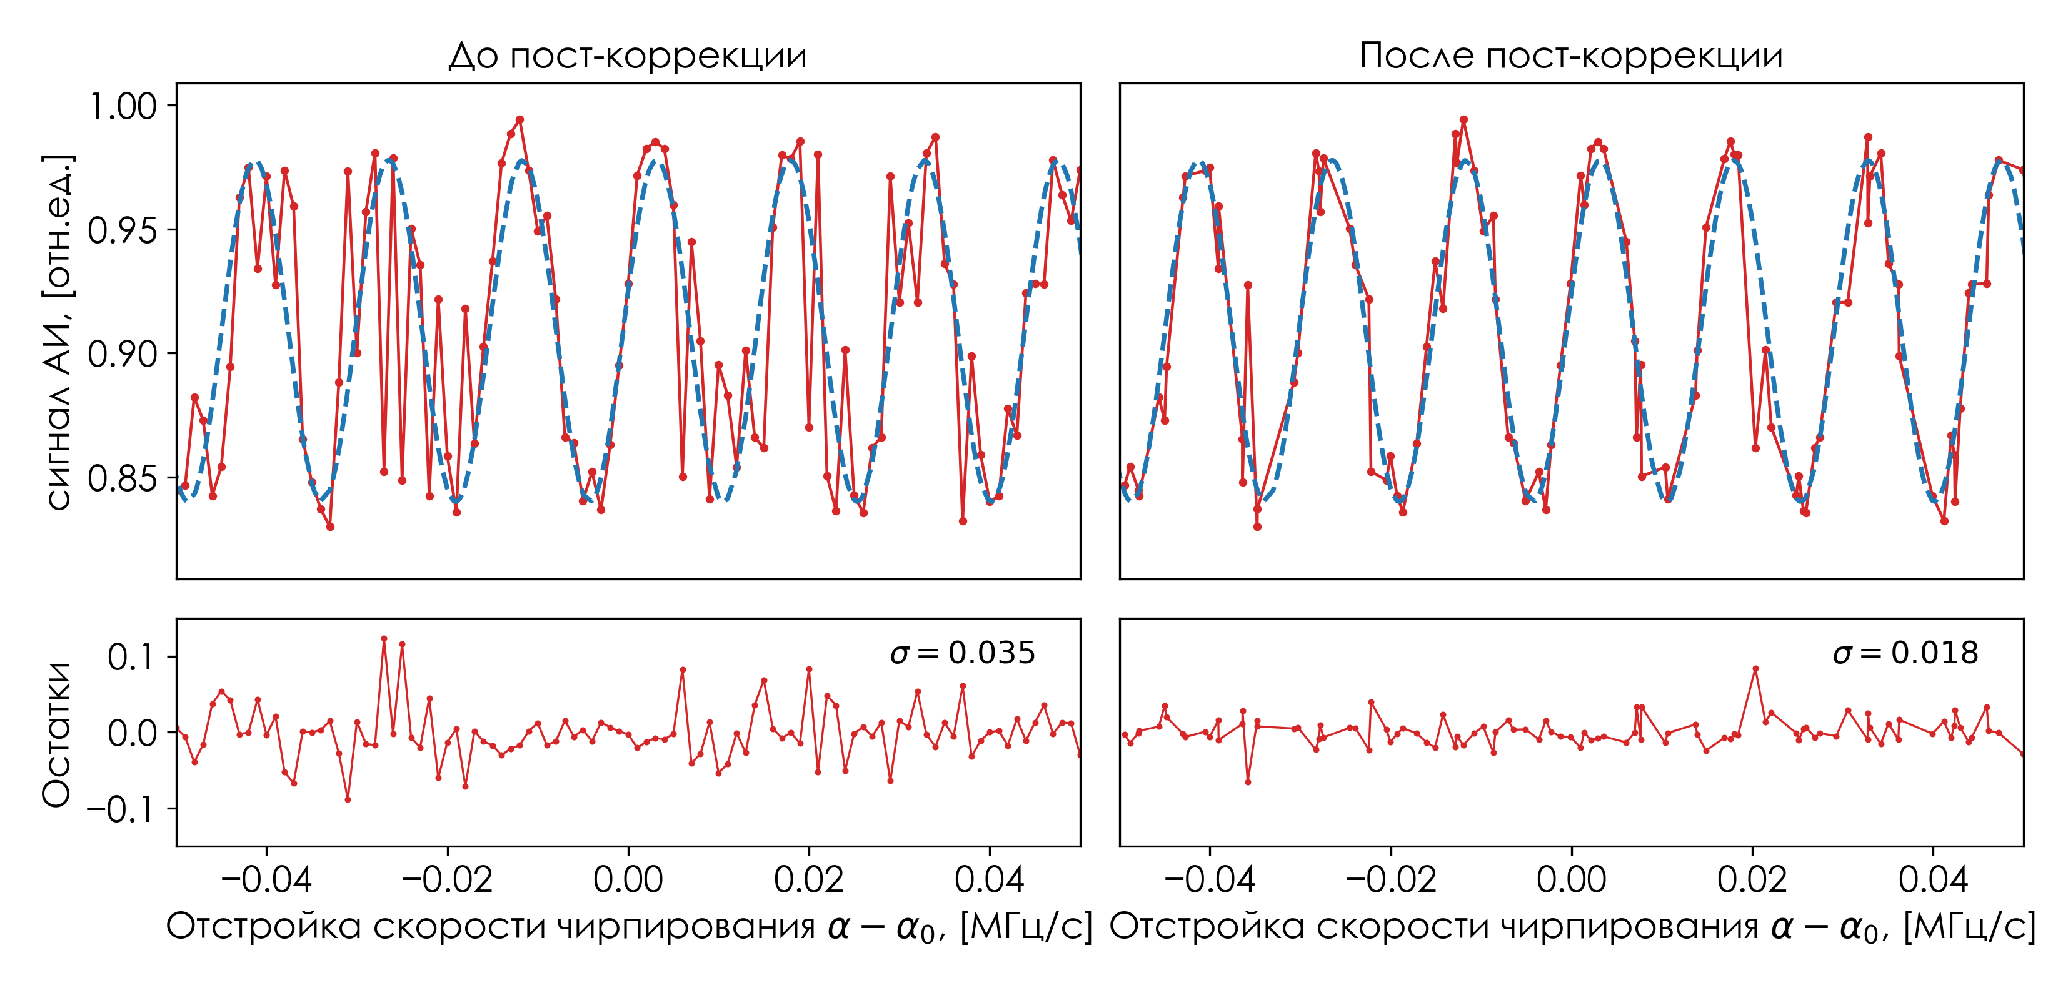


Результаты компенсации вибрационных шумов
$Ф={2π{αT}^{2}−k}_{eff}gT^{2}$ +${ Ф}_{виб}$
$$P=\frac{1+cos⁡(ΔФ)}{2}$$
Рис. 8. Интерференционная картина и остатки до и после компенсации вибрационных шумов.
10

Slide 12
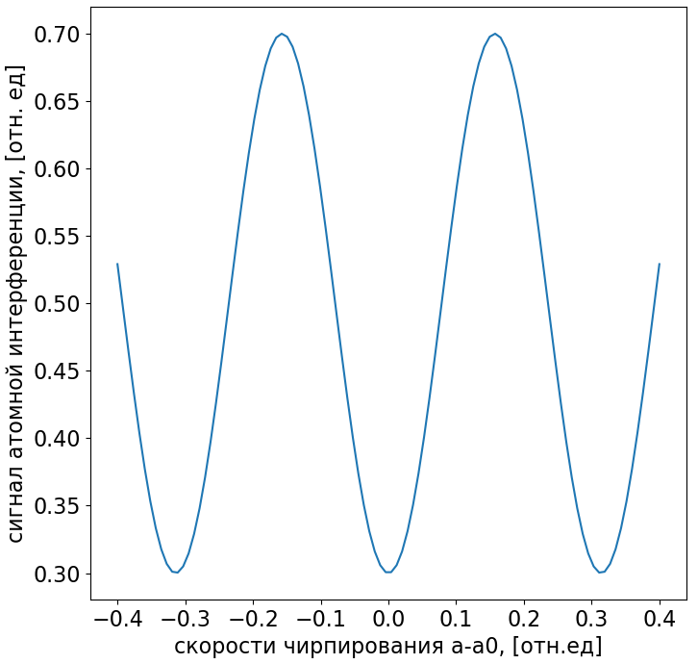



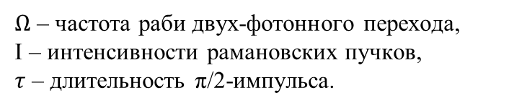


Контраст атомного интерферометра
Pmax
Погрешность измерений g: $σ_{g}=\frac{1}{k_{eff}T^{2}∙C/σ_{P}},$
$$P= \frac{Ω}{\sqrt{Ω^{2}+δ^{2}}}\sin^{2}\left(\frac{\sqrt{Ω^{2}+δ^{2}}t}{2}\right)$$
$$С=\frac{P_{max}−P_{min}}{P_{max}+P_{min}}$$
$$С∝ Ω∝I$$
$$Ω \sim \frac{1}{τ}$$
$Ω$ – частота раби двух-фотонного перехода,
I – интенсивности рамановских пучков,
$τ$ – длительность π/2-импульса.
Pmin
Рис. 9. Типичная интерференционная картина.
11

Slide 13
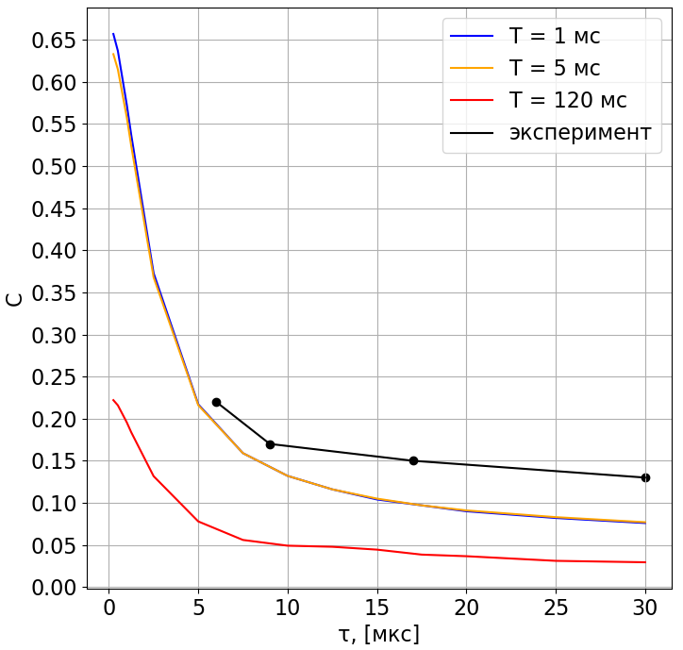
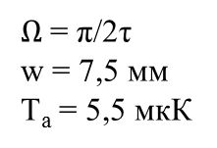
Исследование контраста атомного интерферометра
Параметры модели:
$Ω$= π/2τ
w = 7,5 мм
T_{a} = 5,5 мкК
Рис. 10. Модельные и экспериментальные значения контраста в зависимости от времени π/2-импульса для различных времён T между импульсами.
12

Slide 14
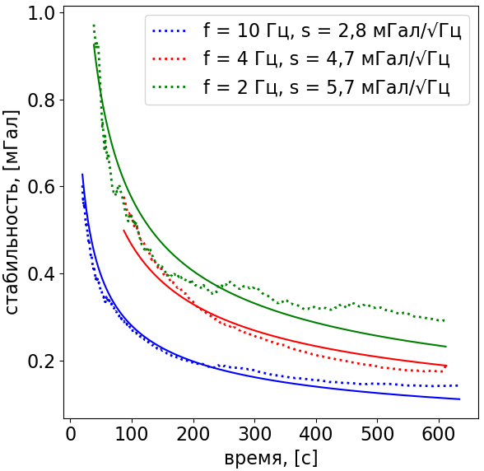
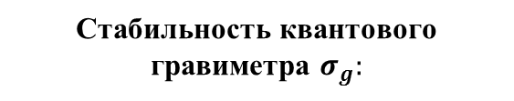


Зависимость чувствительности гравиметра от времени цикла гравиметра
Стабильность квантового гравиметра $σ_{g}:$
$$σ_{g}=s/\sqrt{t}$$
$s$ – чувствительность квантового гравиметра.
Рис. 11. Зависимости стабильности гравиметра от времени усреднения для различных частот опроса гравиметра f при T = 5 мс.
13

Slide 15
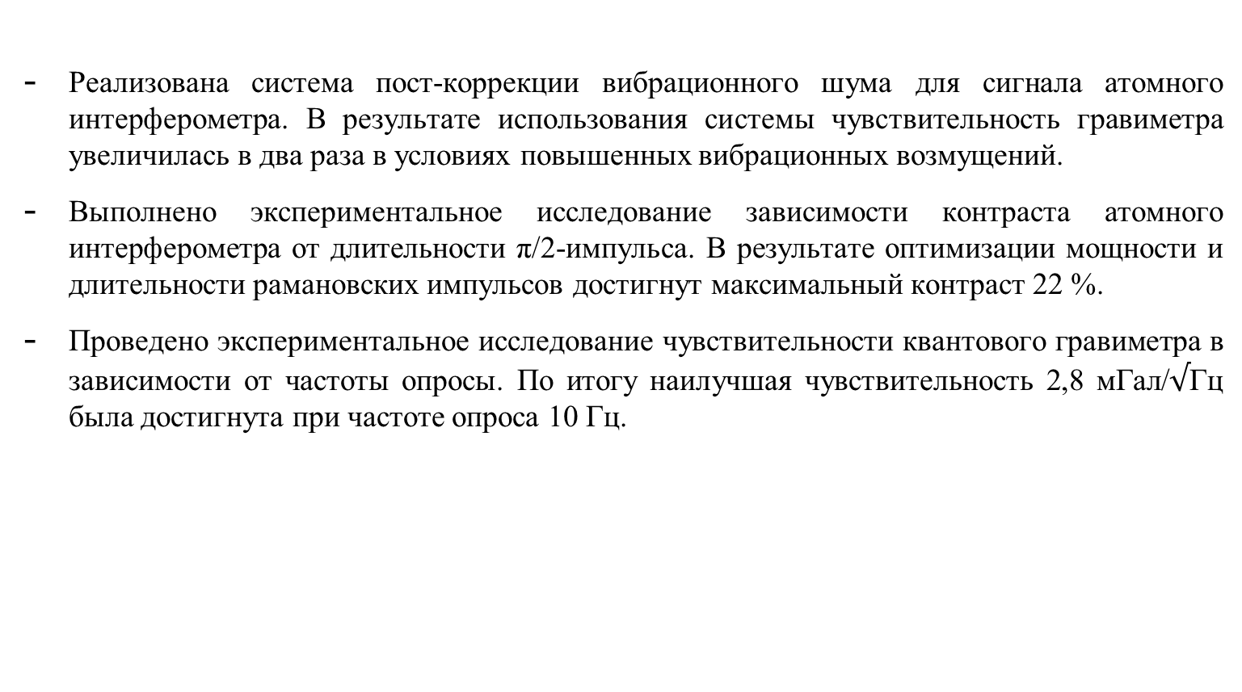
Заключение
Реализована система пост-коррекции вибрационного шума для сигнала атомного интерферометра. В результате использования системы чувствительность гравиметра увеличилась в два раза в условиях повышенных вибрационных возмущений.
Выполнено экспериментальное исследование зависимости контраста атомного интерферометра от длительности π/2-импульса. В результате оптимизации мощности и длительности рамановских импульсов достигнут максимальный контраст 22 %.
Проведено экспериментальное исследование чувствительности квантового гравиметра в зависимости от частоты опросы. По итогу наилучшая чувствительность 2,8 мГал/$√$Гц была достигнута при частоте опроса 10 Гц.
14

Slide 16
Апробация результатов
Статьи:
Интерференция ультрахолодных атомов 87 Rb в квантовом гравиметре / Д. Н. Капуста, А. Э. Бонерт, А. Н. Гончаров [и др.]. — Текст : непосредственный // ЖЭТФ. — 2025. — № 1. — С. 47-54.
Конференции
Д.Н. Капуста, А.Э. Бонерт, А.Н. Гончаров, К.Н. Адамов, О.Н. Прудников, А.В. Тайченачев / Интерференция ультрахолодных атомов 87Rb в квантовом гравиметре // Материалы конференции ФУХА-2024 (Новосибирск). – 2024 декабрь. – с. 29.
Д.Н. Капуста, А.Э. Бонерт, А.Н. Гончаров, К.Н. Адамов, О.Н. Прудников, А.В. Тайченачев / Интерференция ультрахолодных атомов 87Rb в квантовом гравиметре // Материалы конференции КВНО-2025 (Санкт-Петербург). – 2025 апрель.
Д.Н. Капуста, А.Э. Бонерт, А.Н. Гончаров, К.Н. Адамов, О.Н. Прудников, А.В. Тайченачев / Подготовка начального волнового пакета для квантового интерферометра-гравиметра// Материалы конференции МНСК-2025 (Новосибирск). – 2025 апрель.
Д.Н. Капуста, А.Э. Бонерт, А.Н. Гончаров, К.Н. Адамов/ Подготовка начального волнового пакета для квантового интерферометра-гравиметра // Материалы конференции LaserPhys-2025 (Новосибирск). – 2025 ноябрь.
16

Slide 17
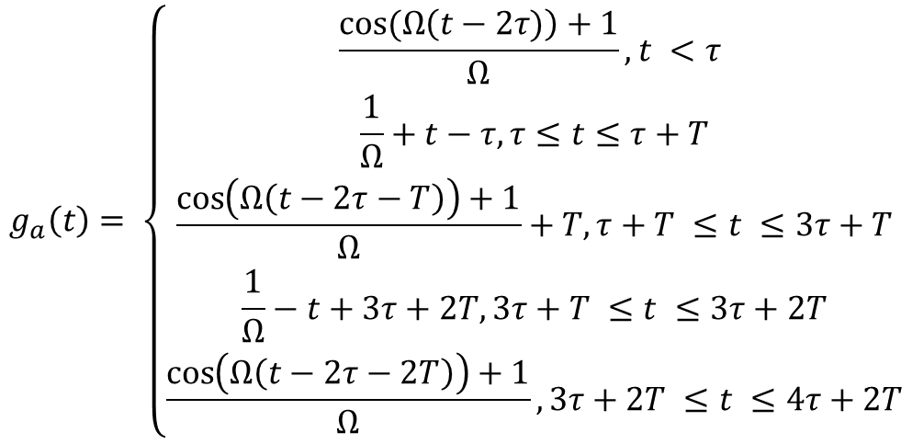
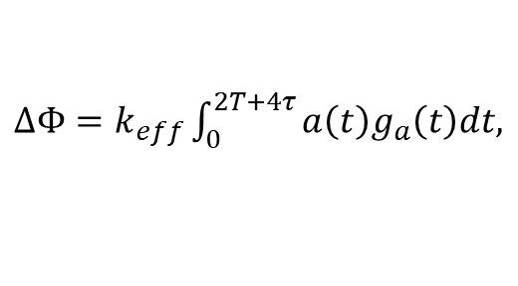
Функция чувствительности гравиметра
$∆Φ=k_{eff}\int_{0}^{2T+4τ}{{a\left(t\right)g}_{a}\left(t\right)dt,}$
где a T – время между рамановскими импульсами, τ – длительность π/2 импульса, g_{a}(t) – функция чувствительность гравиметра для ускорения:
$$g_{a}\left(t\right)= \left\{\begin{aligned}\frac{cos⁡(Ω\left(t−2τ)\right)+1}{Ω}, t <τ \\ \frac{1}{Ω}+t−τ,τ≤t≤τ+T \\ \frac{\cos\left(Ω\left(t−2τ−T\right)\right)+1}{Ω}+T,τ+T ≤t ≤3τ+T \\ \frac{1}{Ω}−t+3τ+2T,3τ+T ≤t ≤3τ+2T \\ \frac{\cos\left(Ω\left(t−2τ−2T\right)\right)+1}{Ω},3τ+2T ≤t ≤4τ+2T\end{aligned}\right.$$
где Ω = π/2τ, – частота раби.

Slide 18
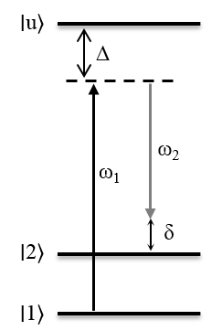
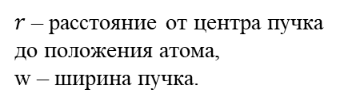

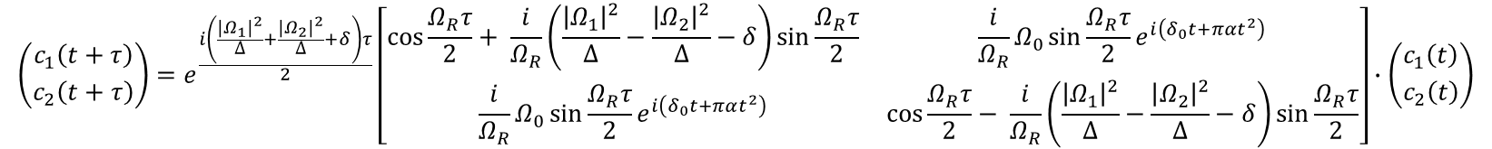


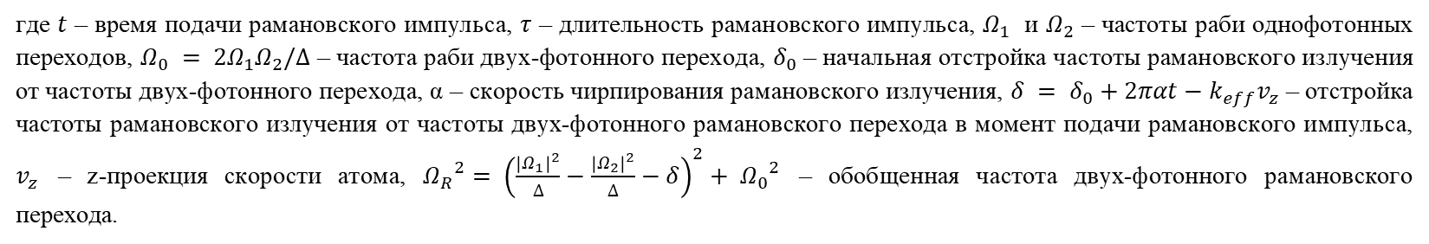
Моделирование атомного интерферометра
Выражения, используемые для расчёта двух-фотонных рамановских переходов *:
$$\left({c_{1}\left(t+τ\right) \atop c_{2}\left(t+τ\right)}\right)=e^{\frac{i\left(\frac{{\left|Ω_{1}\right|}^{2}}{∆}+\frac{{\left|Ω_{2}\right|}^{2}}{∆}+δ\right)τ}{2}}\left[\begin{matrix}\cos{\frac{Ω_{R}τ}{2}}+ \frac{i}{Ω_{R}}\left(\frac{{\left|Ω_{1}\right|}^{2}}{∆}−\frac{{\left|Ω_{2}\right|}^{2}}{∆}−δ\right)\sin{\frac{Ω_{R}τ}{2}} & \frac{i}{Ω_{R}}Ω_{0}\sin{\frac{Ω_{R}τ}{2}}e^{i\left(δ_{0}t+παt^{2}\right)} \\ \frac{i}{Ω_{R}}Ω_{0}\sin{\frac{Ω_{R}τ}{2}}e^{i\left(δ_{0}t+παt^{2}\right)} & \cos{\frac{Ω_{R}τ}{2}}− \frac{i}{Ω_{R}}\left(\frac{{\left|Ω_{1}\right|}^{2}}{∆}−\frac{{\left|Ω_{2}\right|}^{2}}{∆}−δ\right)\sin{\frac{Ω_{R}τ}{2}}\end{matrix}\right]∙\left({c_{1}\left(t\right) \atop c_{2}\left(t\right)}\right)$$
где $t$ – время подачи рамановского импульса, $τ$ – длительность рамановского импульса, $Ω_{1}$ и $Ω_{2}$ – частоты раби однофотонных переходов, $Ω_{0} = 2Ω_{1}Ω_{2}/∆$ – частота раби двух-фотонного перехода, $δ_{0}$ – начальная отстройка частоты рамановского излучения от частоты двух-фотонного перехода, α – скорость чирпирования рамановского излучения, $δ = δ_{0}+2παt−k_{eff}v_{z}$ – отстройка частоты рамановского излучения от частоты двух-фотонного рамановского перехода в момент подачи рамановского импульса, $v_{z}$ – z-проекция скорости атома, ${Ω_{R}}^{2}= {\left(\frac{{\left|Ω_{1}\right|}^{2}}{∆}−\frac{{\left|Ω_{2}\right|}^{2}}{∆}−δ\right)}^{2}+ {Ω_{0}}^{2}$ – обобщенная частота двух-фотонного рамановского перехода.
Рис. 9. Схема двух-фотонных рамановских переходов.
Выражения, используемые для учёта формы пучка и разлёта атомов:
$$fe\left(r\right)=\frac{E\left(r\right)}{E_{0}}=e^{−}\frac{r^{2}}{w^{2}}$$
$r$ – расстояние от центра пучка до положения атома,
w – ширина пучка.
$$Ω_{1,2}(r)=Ω_{1,2}∙fe(r)$$
$$Ω_{0}(r)=Ω_{0}∙{fe(r) }^{2}$$

